Slide 1

Tech Alliance
Projeto ESB - Biblioteca Escola São Bernado

Slide 2

Biblioteca ESB
O projeto consiste no desenvolvimento de um Sistema de Gerenciamento de Biblioteca para a Escola São Bernardo (ESB). Seu objetivo é organizar e modernizar os processos de empréstimo, devolução e entrada de novos livros, reduzindo a dependência de procedimentos manuais e facilitando o controle do acervo.

Slide 3


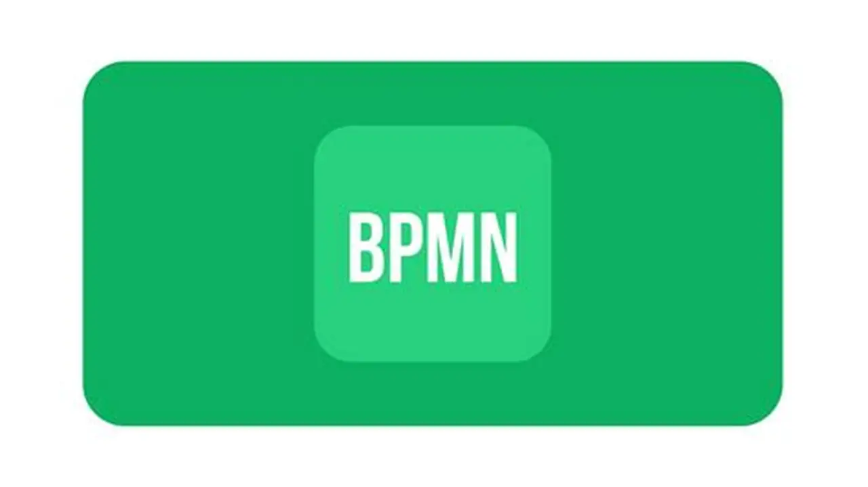

Tecnologias Utilizadas
Github
BPMN
Python

Slide 4

Github

Slide 5
Dúvidas?

Slide 6

Obrigado Pela Atenção!
Participantes do Projeto:
Enzo Alexandrino - Representante
Kauã Vinícius - Scrum Master
João Pedro - Analista Técnico
Matheus Duque - Analista Técnico
Mauro Sena -Designer

